Slide 1
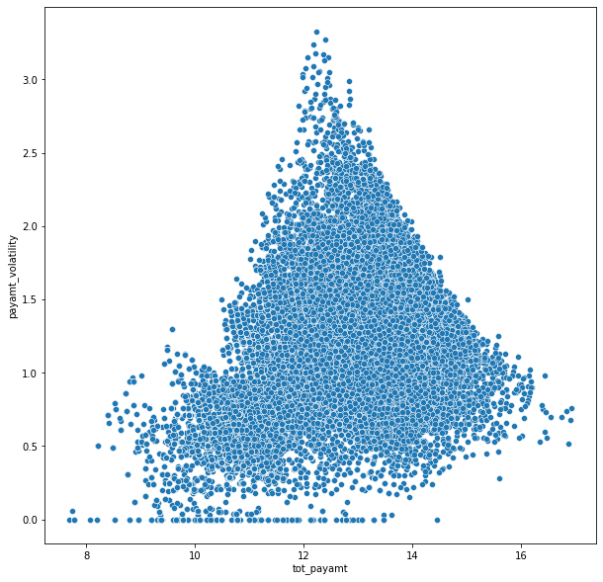
3개월 과금액 변동성
3개월 총 과금액 log값
 | tot_payamt | payamt_volatility
count | 35450 | 27077
mean | 11.140448 | 0.928519
std | 1.812474 | 0.523357
min | 7.003065 | 0.000000
25% | 9.392662 | 0.580000
50% | 11.082143 | 0.870000
75% | 12.563747 | 1.230000
max | 16.922520 | 3.330000
저과금
유저
일반
과금유저
(하위 25%)
중과금
유저
고과금
유저
고래 유저

Slide 2
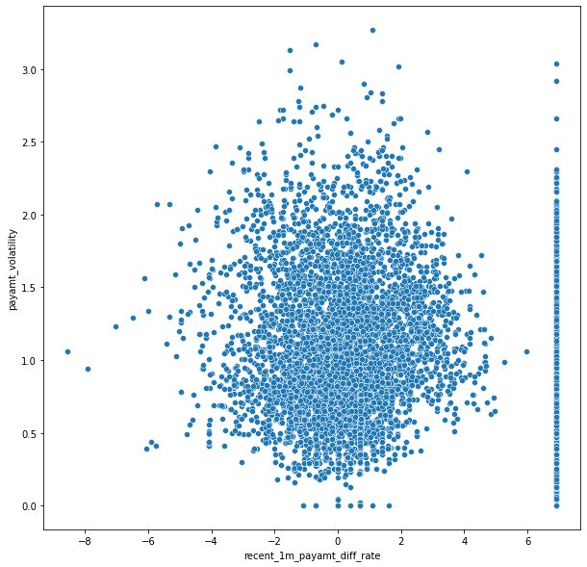
전월대비
과금액하락
전월대비
과금액증가
전월대비
과금액
하락 유저들 중
변동성이
큰 유저들
전월대비
과금액
상승 유저들 중
변동성이
큰 유저들
신규 과금유저들
3개월 과금액 변동성
전월대비
과금액
하락 유저들 중
변동성이
큰 유저들
전월대비
과금액
하락 유저들 중
변동성이
큰 유저들
최근 한달(8->9월) 과금액 증감률 log(-면 하락 +면 증가)

